Slide 1
研究データマネージメントのための 情報環境整備 Institutional Information Environment for Research Data Management
梶田将司^{*†（2015年8月〜）} Shoji Kajita, Ph.D
京都大学情報環境機構
*IT企画室教育支援部門 †研究支援部門 京都大学学術情報メディアセンター
* 連携研究部門教育学習支援環境分野
Academic Center for Computing and Media Study
Kyoto University

Slide 2
Agenda
Role of Central IT in Academic Cloud Era
Current Status at Kyoto University
Case Studies for Research Data Management
New York University
University of Chicago
Kyoto University
Concluding Remark

Slide 3
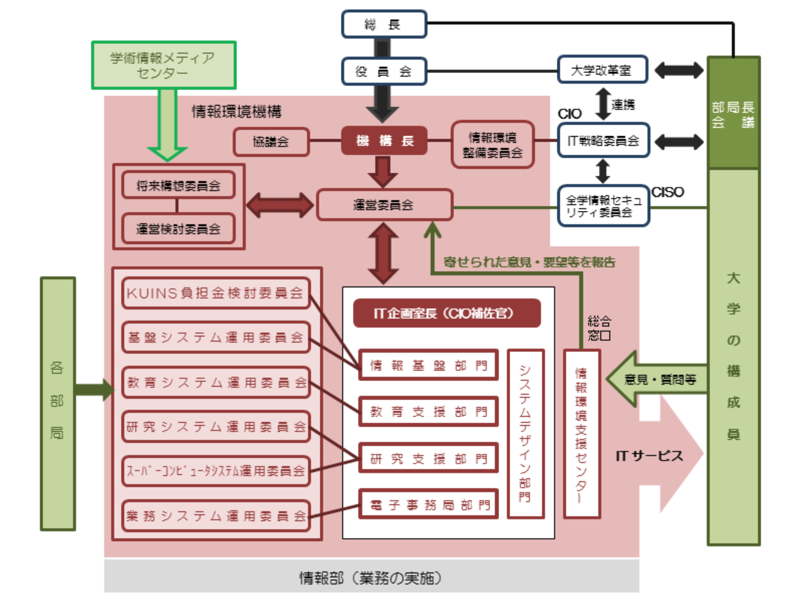
Central IT Organization at Kyoto University

Slide 4
集約と共有 Consolidation & Share
学内計算機リソース
By 情報環境機構
京都大学アカデミッククラウド環境
By 学術情報メディアセンター
共同利用

Slide 5
Three Layers View of Higher Educational Institutions
Campus
Classroom
Activity
Education
Facility
Administ- rations
Student Faculty Staff
Technology Transfer
Security
Intentional Relations
IT
People
Management
Regulations
Research
Gas
Electricity
Water & sewage
Infrastructure
How can we support these through the effective ICT use?

Slide 6
During the Network & Web Era
Reachability
Participatability
Required Ability
Web 2.0
Web 1.0
Administrative costs have been also distributed into silos on campus through the decentralizing process
Social Information Infrastructure
Network Era
Web Era
TCP/IP
1969
1991
2007
年
Decentralized

Slide 7
A Typical University Portal Stack
MyNU Contents
CampusInfo
Emergency
Others
Sakai Tools
Faculty Profile
Institutional Web Site
Student Information System
MyNU Apps
Portal User Interface
S/W Development Framework
Middleware (RMSDB)
Middleware (CAS)
Middleware (LDAP)
Middleware (Web, Servlet)
Servers (H/W, OS)
Internal Network (Load Balancing, SSL)
University Portal
University Portal Related

Slide 8
Into the Cloud Era
Reachability
Participatability
Unitlity
Required Ability
Web 2.0
Web 1.0
How to re-integrate?
Social Information Infrastructure
Network Era
Web Era
Cloud Era
TCP/IP
1969
1991
2007
年
Decentralized
Centralized

Slide 9
A Typical University Portal Stack
MyNU Contents
CampusInfo
Emergency
Others
Sakai Tools
Faculty Profile
Institutional Web Site
Student Information System
MyNU Apps
SaaS L.
Portal User Interface
S/W Development Framework
Middleware (RMSDB)
Middleware (CAS)
Middleware (LDAP)
PaaS L.
Middleware (Web, Servlet)
Servers (H/W, OS)
Internal Network (Load Balancing, SSL)
University Portal
University Portal Related
IaaS L.

Slide 10
“Academic Refactoring”
Campus
Classroom
Activity
Education
Facility
Administ- rations
Student Faculty Staff
Technology Transfer
PaaS L.
Security
Intentional Relations
IT
People
Management
IaaS L.
Regulations
Research
Gas
SaaS L.
Electricity
Water & sewage
Infrastructure
we refer to the process as
Academic Refactoring, which re-designs PaaS, SaaS and IaaS layers to support people, activity and infra

Slide 11
Field Informatics for AC2 Innovations
Academic Cloud
SaaS
PaaS
IaaS
Services
Needs
Community

Slide 12
Academic Cloud Environment
Green IT
Higher Privacy
Research Theme
Cloud-type Academic Services on Widely Distributed and Virtualized Information Service Platform
データ
A
データ
A
B
Z
K
Higher Security
Disaster Recovery
Z
B
J
J
C
X
C
X
P
Higher TCO
C
J
R
Z
IT HR Develoment
Z
P
X
C
E
T
データ
A
A
A
K
J
データ
B
Z
P
B
Z
B
Z
データ
Z
J
Y Univ Portal
J
Distributed
Computing Resources
C
X
J
X
A
C
E
X
C
X
K
P
P
Z
P
T
Z
B
B
Nagoya Univ Portal
R
X Univ Portal
Z
R
K
A
T
E
P
Users in Y University
Users in X University
Users in Nagoya University
Collaborative Academic Service Platform to proved wide range services from HPC to Teaching and Learning on Large-scale Virtualized Computing Resources

Slide 13

Service Pyramid on Academic Cloud Environment and Research Area
National-level HPC Applications
SaaS
PaaS
IaaS
Institutional-level HPC Applications
HPC
Business Applications
Target for Academic Refactoring
Campus Network
Large-scale Virtualized Computing Resource Infrastructure
Discipline-Specific Applications
Discipline-Independent Applications
Personal Applications
SaaS: Software-as-a-Service PaaS: Platform-as-a-Service IaaS: Infrastructure-as-a-Service

Slide 14
京都大学アカデミッククラウド環境 （理想）
Administrative
Computing
Academic
Computing
Research
Computing
事務 支援
教育
支援
研究
支援
SaaS型
PaaS型
大規模仮想化
計算機リソース基盤
スパ コン
IaaS型
SINET

Slide 15
京都大学アカデミッククラウド環境 （現実）
Administrative
Computing
Academic
Computing
Research
Computing
スパ コン
事務 支援
教育
支援
研究
支援
全学メール（教職員）
全学メール（学生）
Web ﾎｽﾃｨﾝｸﾞ
Web ﾎｽﾃｨﾝｸﾞ
ユーザ認証
SINET
大規模仮想化
計算機リソース基盤
事務用汎用コン
教育コン
高度情報教育コン
汎用コン

Slide 16
京都大学プライベートクラウド環境 （＝汎用コン）
Administrative
Computing
Academic
Computing
Research
Computing
スパ コン
事務 支援
教育
支援
研究
支援
全学メール（教職員）
Web ﾎｽﾃｨﾝｸﾞ
Web ﾎｽﾃｨﾝｸﾞ
SINET
大規模仮想化
計算機リソース基盤
VMホスティングサービス

Slide 17



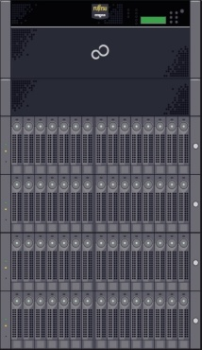
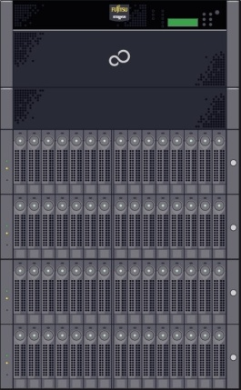
全体構成図（簡略版）
バックアップシステム
館林システムセンター
IDCサービス
ネットワークシステム
Catalyst4510R+E
SINET4
仮想化・クラウド管理
ServerView Resource
Orchestrator
VMware、RHEL KVM
仮想マシン数：410
汎用サーバシステム
PRIMERGY CX400
シャーシ×32台
PRIMERGY CX250
×128ノード
CPUコア数：2048
ストレージシステム
ETERNUS NR1000F
M3240
450TB
電子メールサービス
システム（Deepmail）
・バックアップシステム
京都大学
館林システムセンター

Slide 18
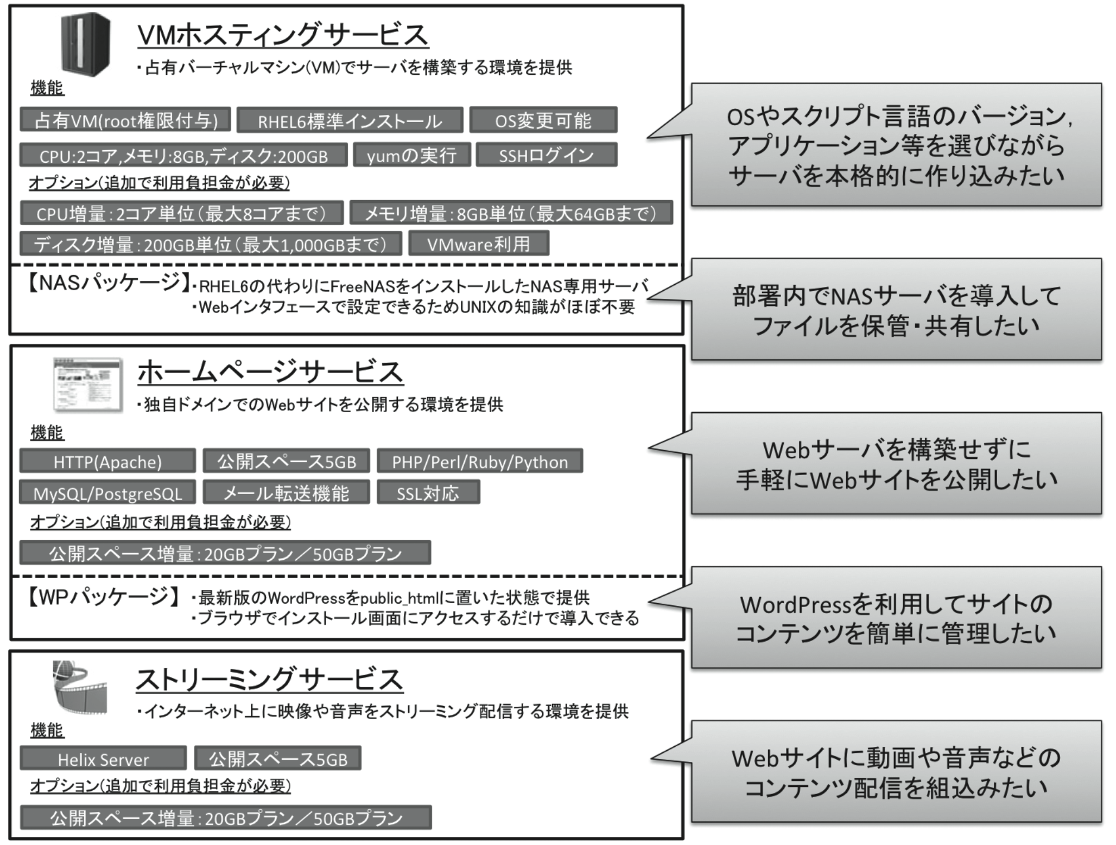
提供サービス

Slide 19
VMホスティングサービス
仮想サーバ基本構成
OS：RedHat Linux 6
CPU：2コア
メモリ：8GB
ディスク：200GB
※システム資源増量やOS変更にも対応
※ファイル共有サーバ「FreeNAS」をあらかじめインストールした
「NASパッケージ」を選択可能
利用負担金（年額）
 | KVM | VMware
VMサーバ（基本構成） | 72,000円 | 144,000円
CPU：2コア増量 | 18,000円 | 36,000円
メモリ：8GB増量 | 18,000円 | 36,000円
ディスク：200GB増量 | 18,000円 | 18,000円
※KVM：標準的仮想化ソフトウェア
※Vmware：KVMより高機能かつ対応OSの多い仮想化ソフトウェア

Slide 20
VMホスティングサービス利用件数

Slide 21
Web ホスティングサービス
主な機能
・独自ドメイン名でのWEBサイト公開とメール転送の環境を提供
・公開スペース容量は 5GB, 20GB, 50GB から選択して利用可能
・SSL, PHP, CGI が利用可能
・データベース（MySQL, PostgreSQL）が利用可能
・CMS（コンテンツ管理システム）「WordPress」をインストールした
「WordPressパッケージ」を選択可能
利用負担金（年額）
公開スペース | 年額
5GB | 6,000円
20GB | 9,000円
50GB | 15,000円

Slide 22
Web ホスティングサービス利用件数

Slide 23
Case Studies for Research Data Management

Slide 24
Case Study 1 (New York University)

Slide 25
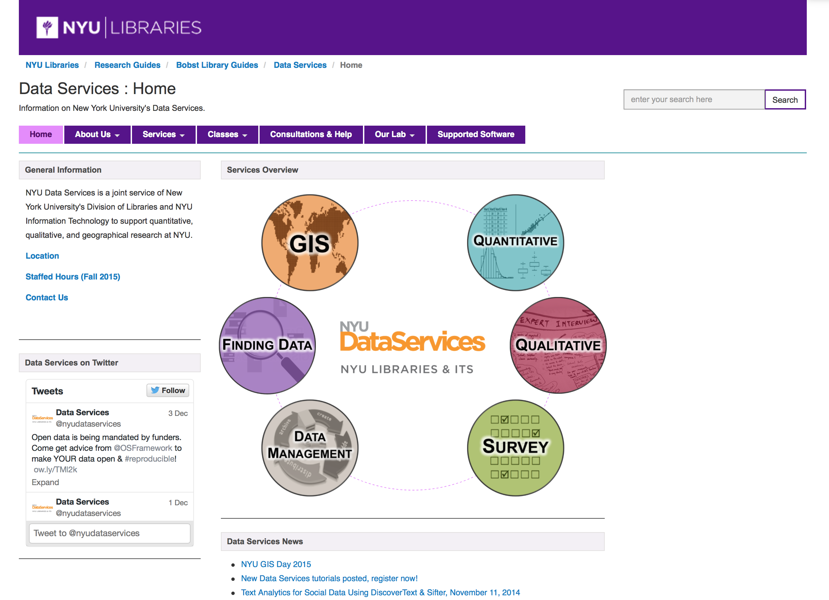
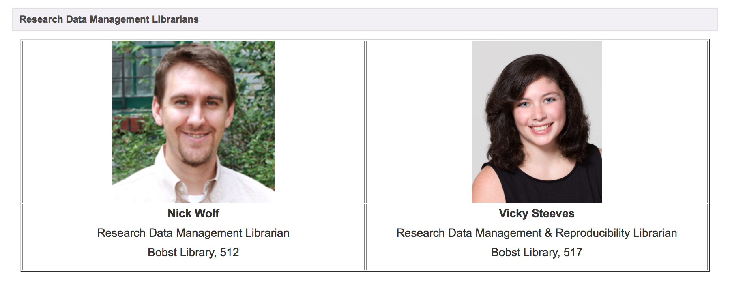

Slide 26
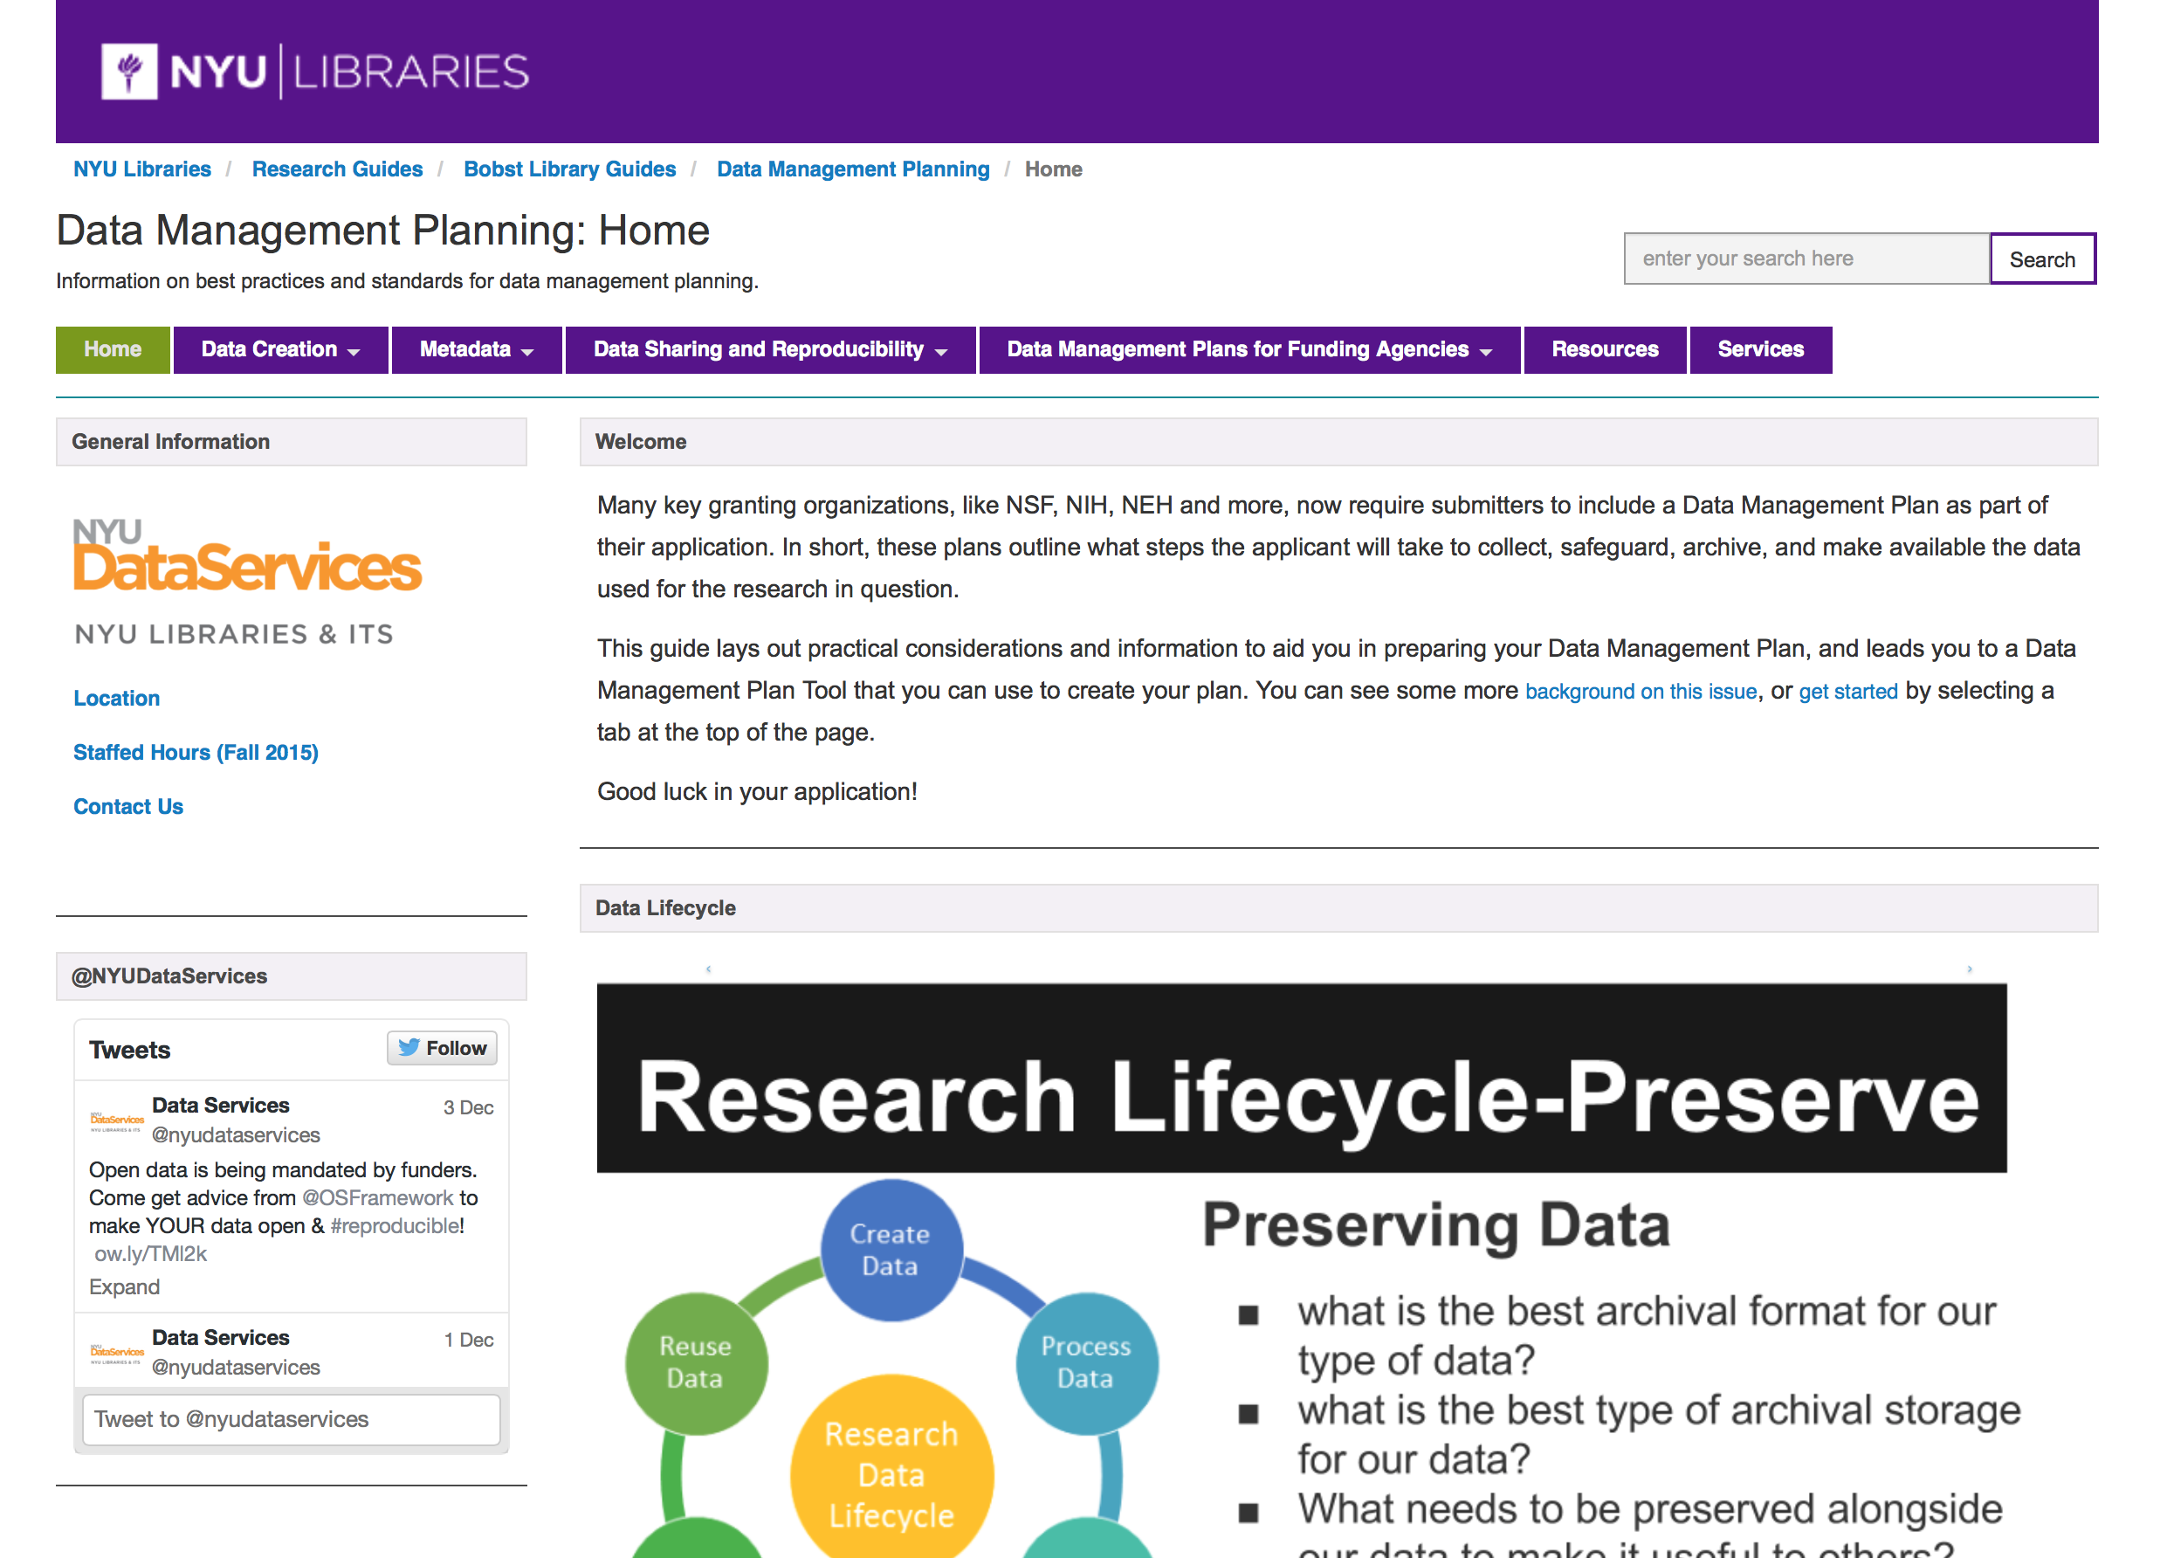

Slide 27
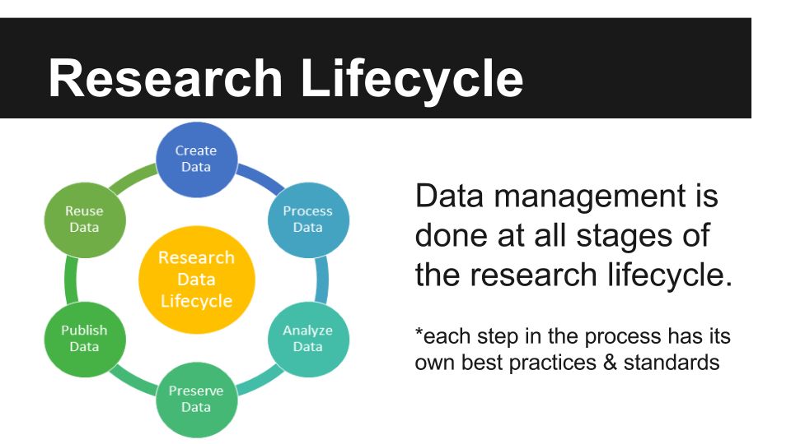
Source: https://s3.amazonaws.com/libapps/accounts/63622/images/Intro.png

Slide 28
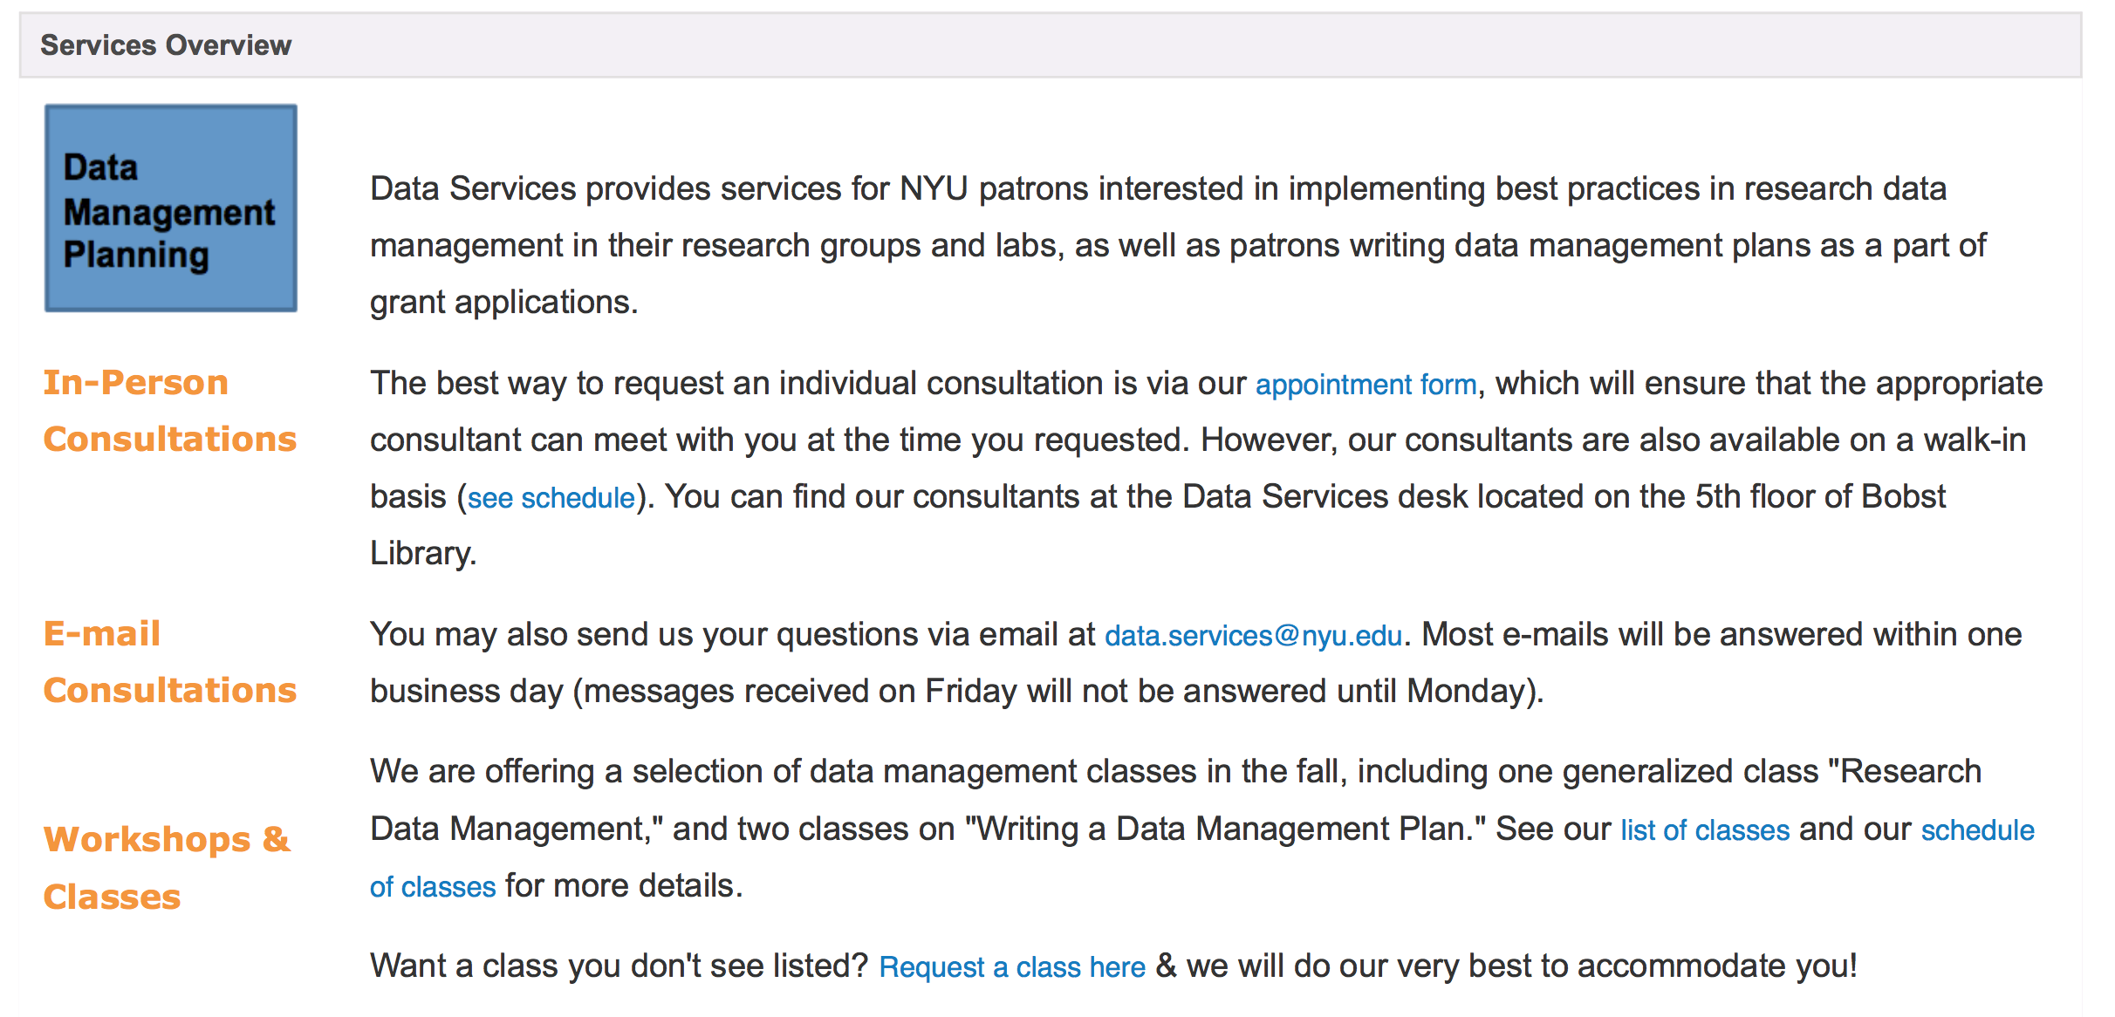
NYU Data Management Services
http://guides.nyu.edu/data_management/services

Slide 29
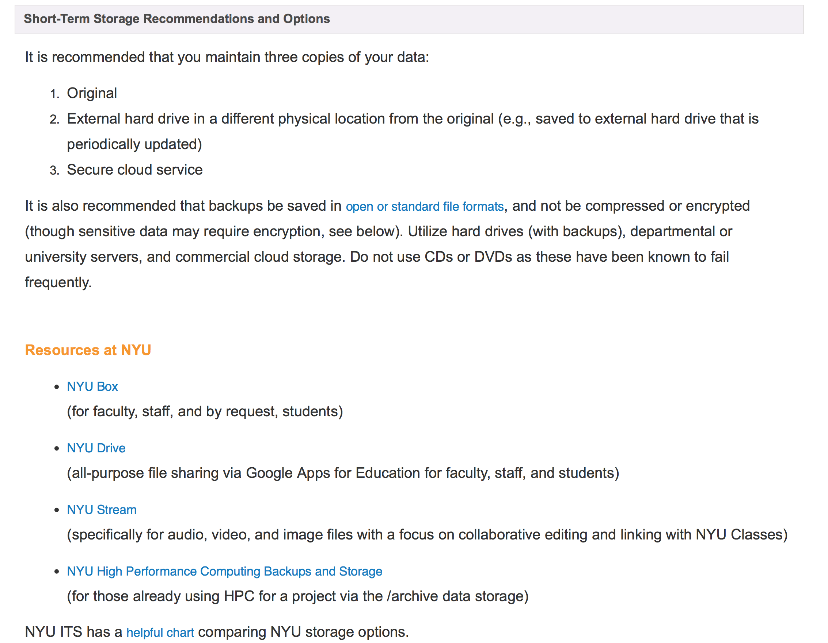
http://guides.nyu.edu/data_management/storage_backup

Slide 30
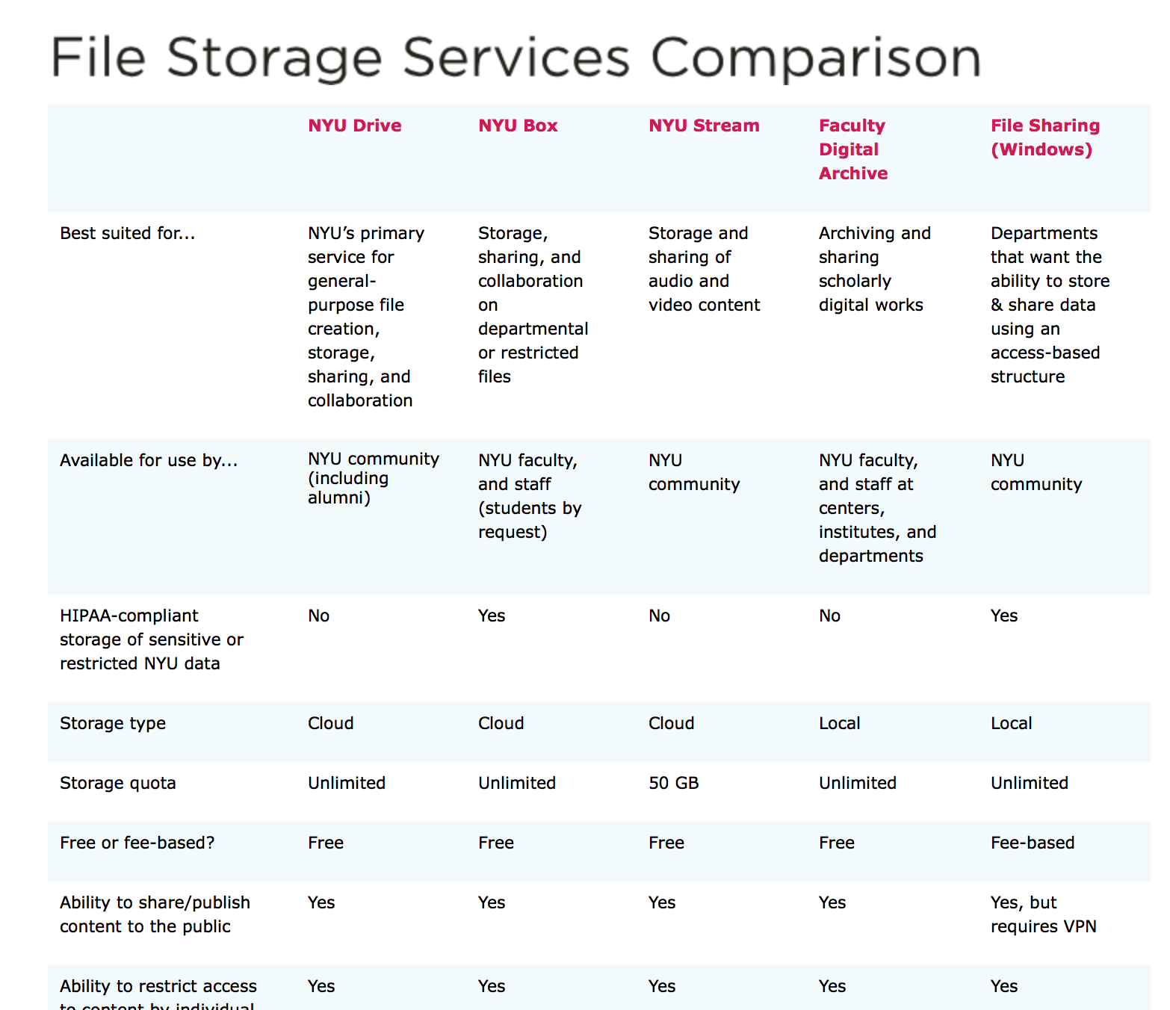
Source: http://www.nyu.edu/life/resources-and-services/information-technology/websites-storage-and-sharing/file-storage-services-comparison.html

Slide 31
Case Study 2 (University of Chicago)

Slide 32
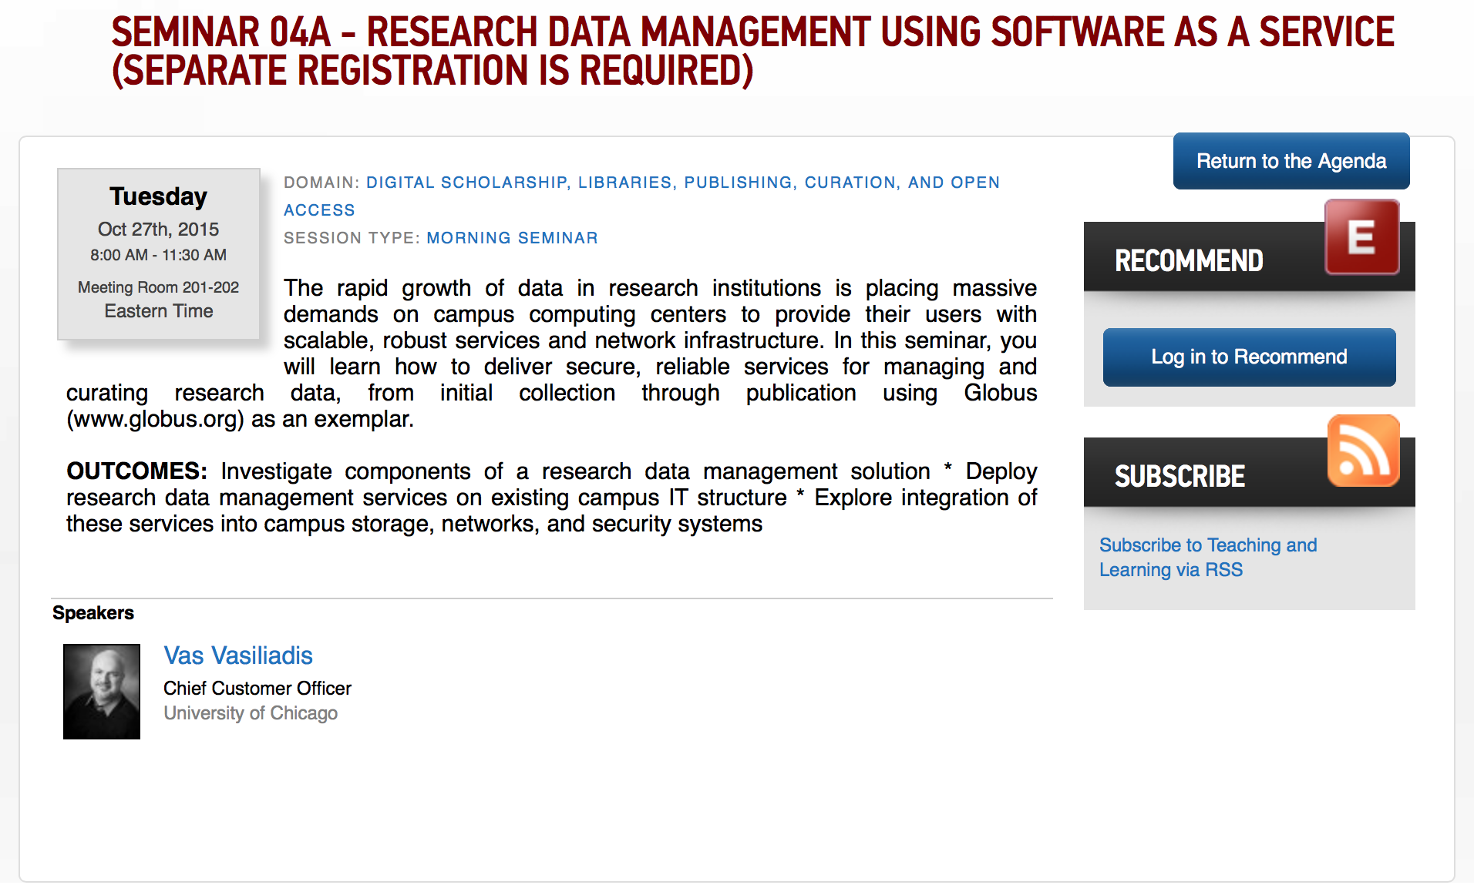
EDUCAUSE 2015 Preconference Seminar
Info: http://bit.ly/educause2015

Slide 33
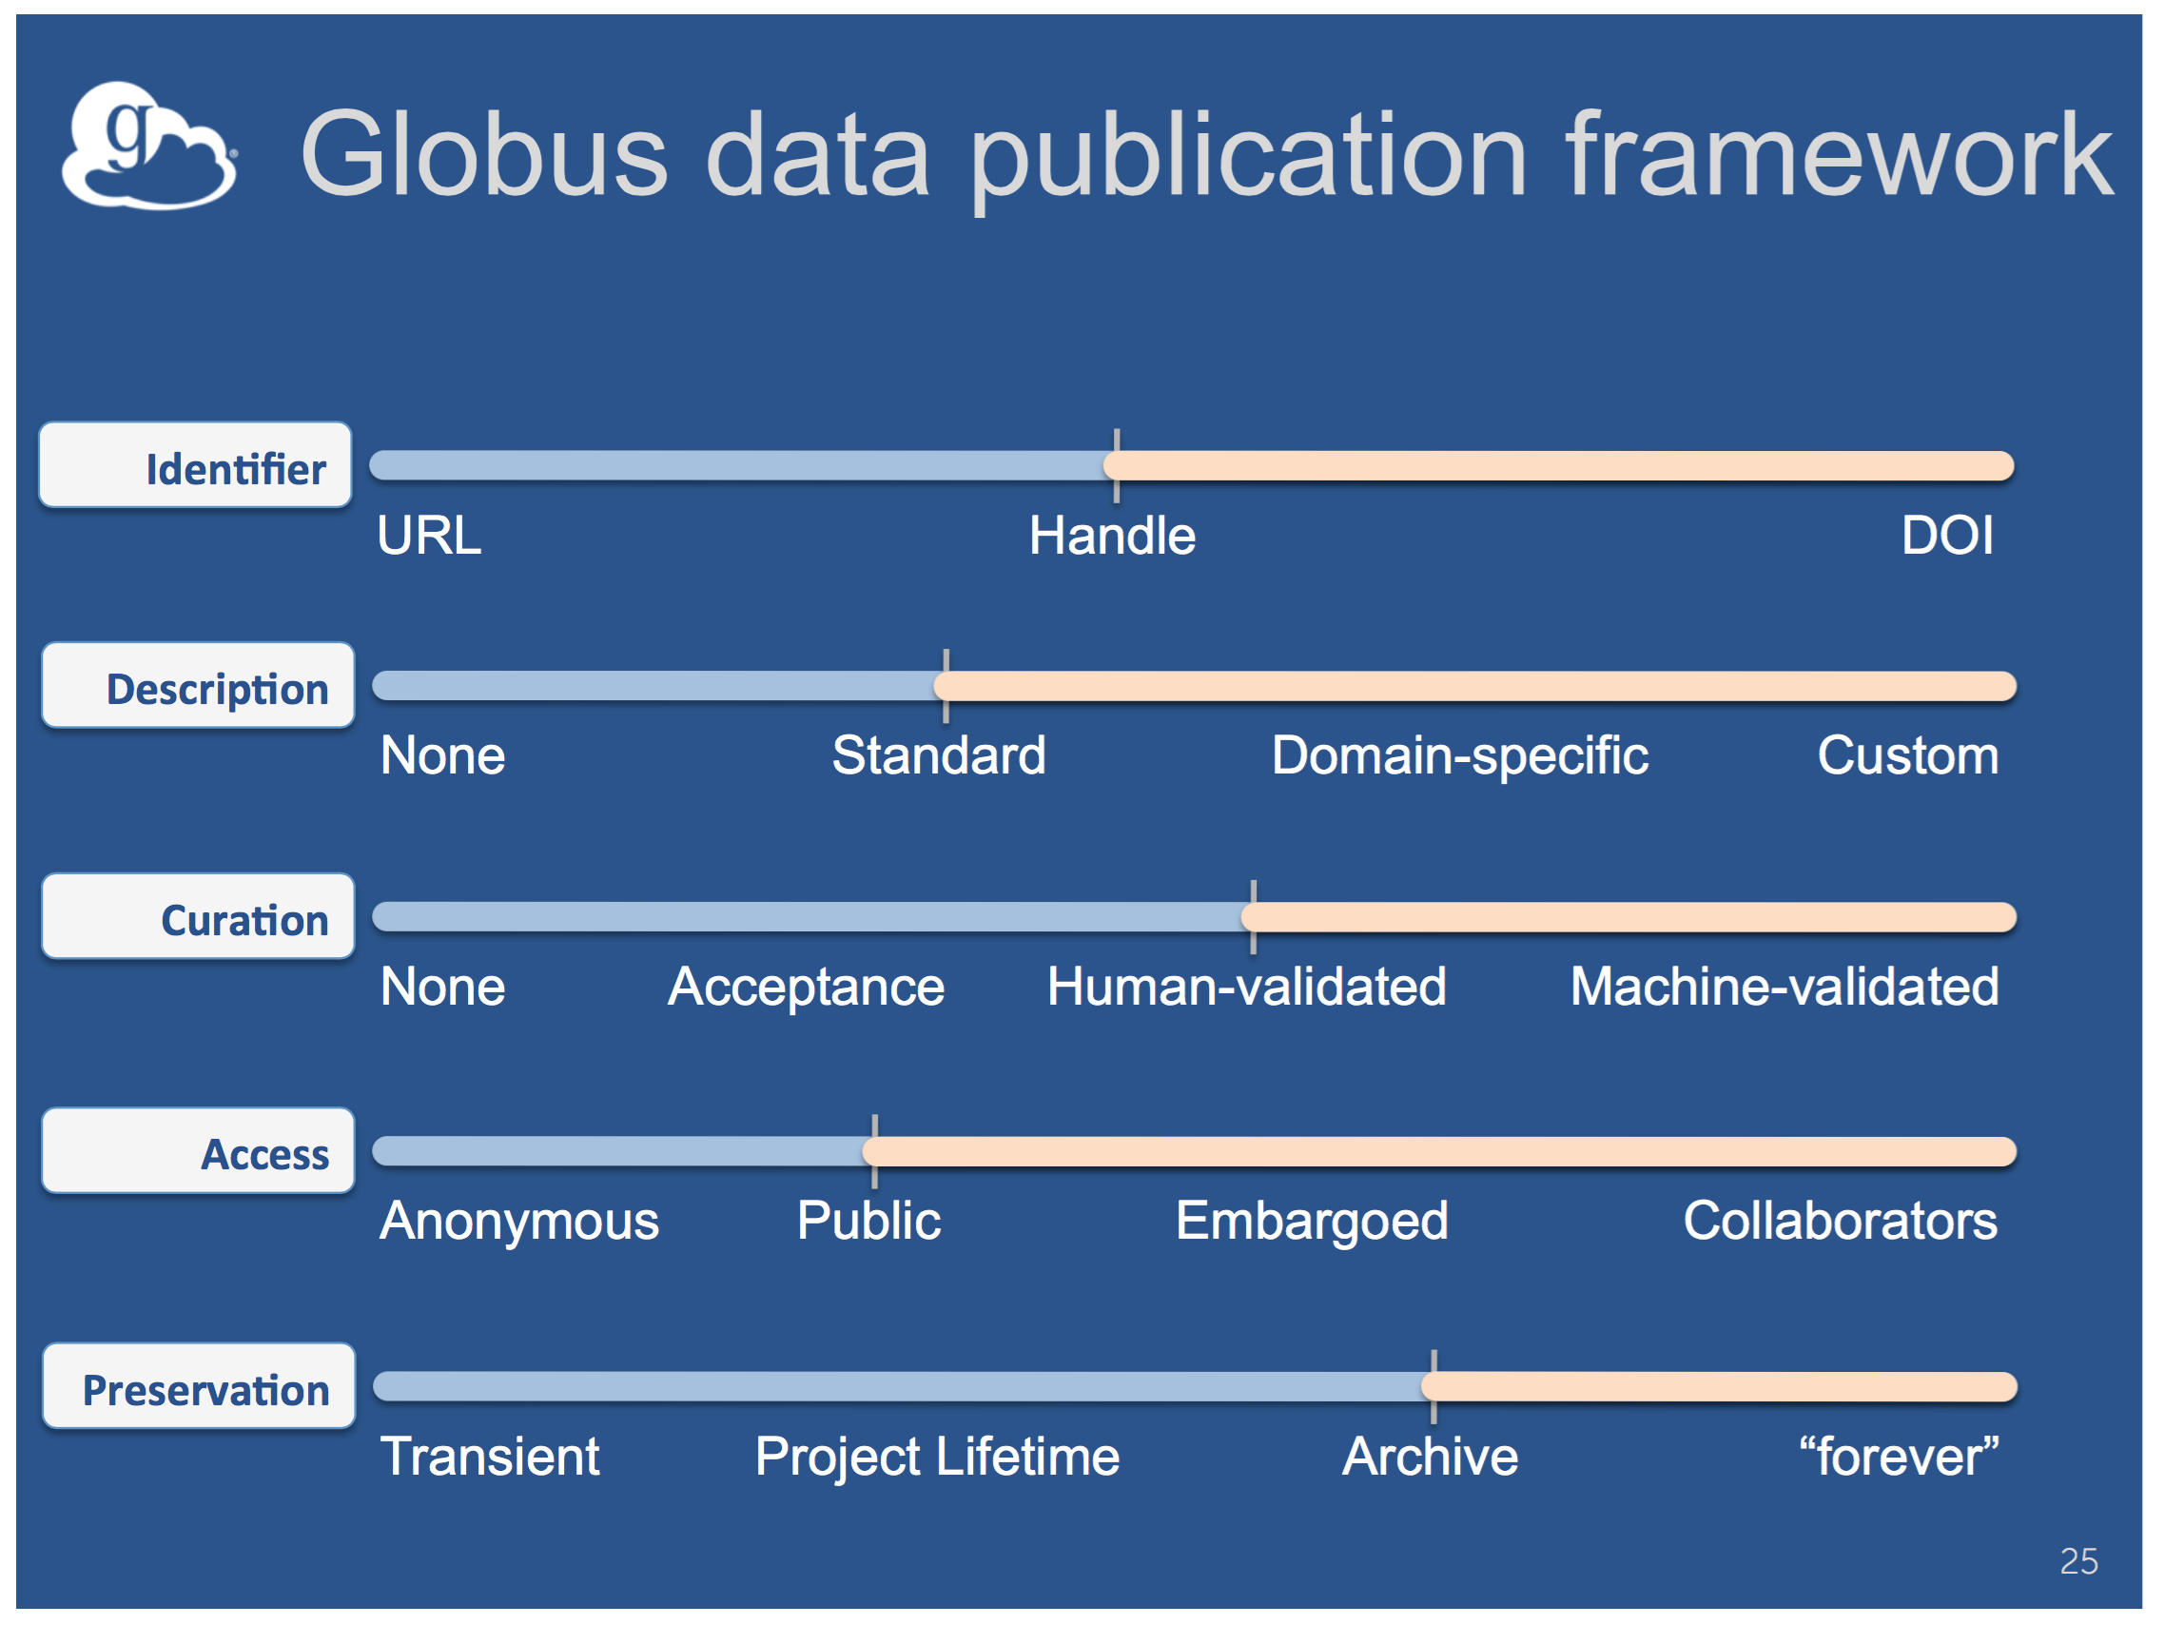
Source: https://www.globus.org/sites/default/files/151027_Educause2015_Globus_Seminar.pdf

Slide 34
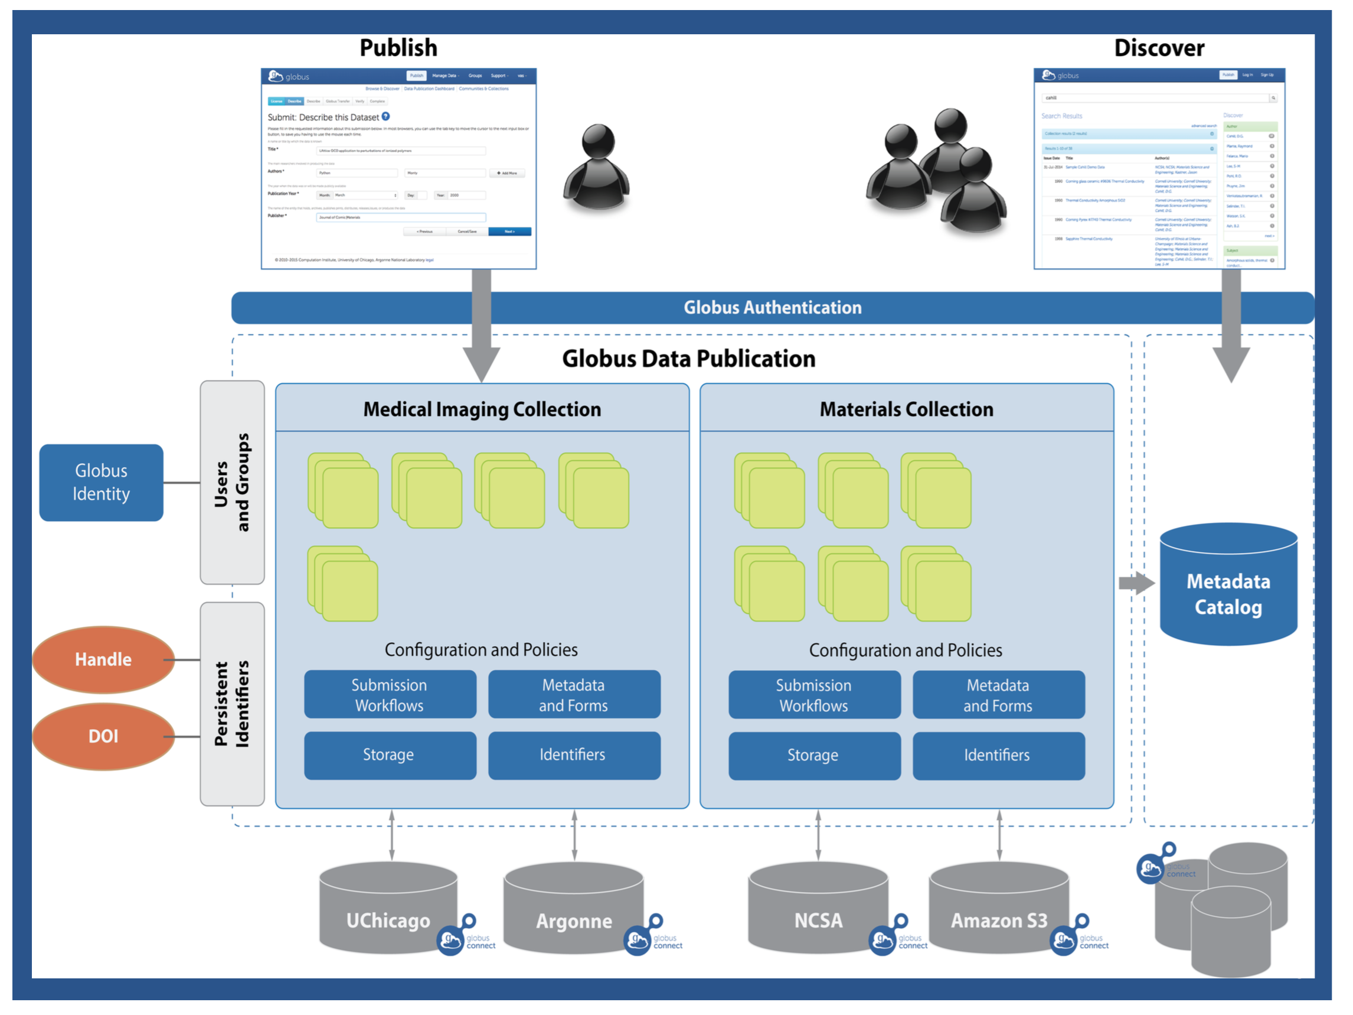
Source: https://www.globus.org/sites/default/files/151027_Educause2015_Globus_Seminar.pdf

Slide 35
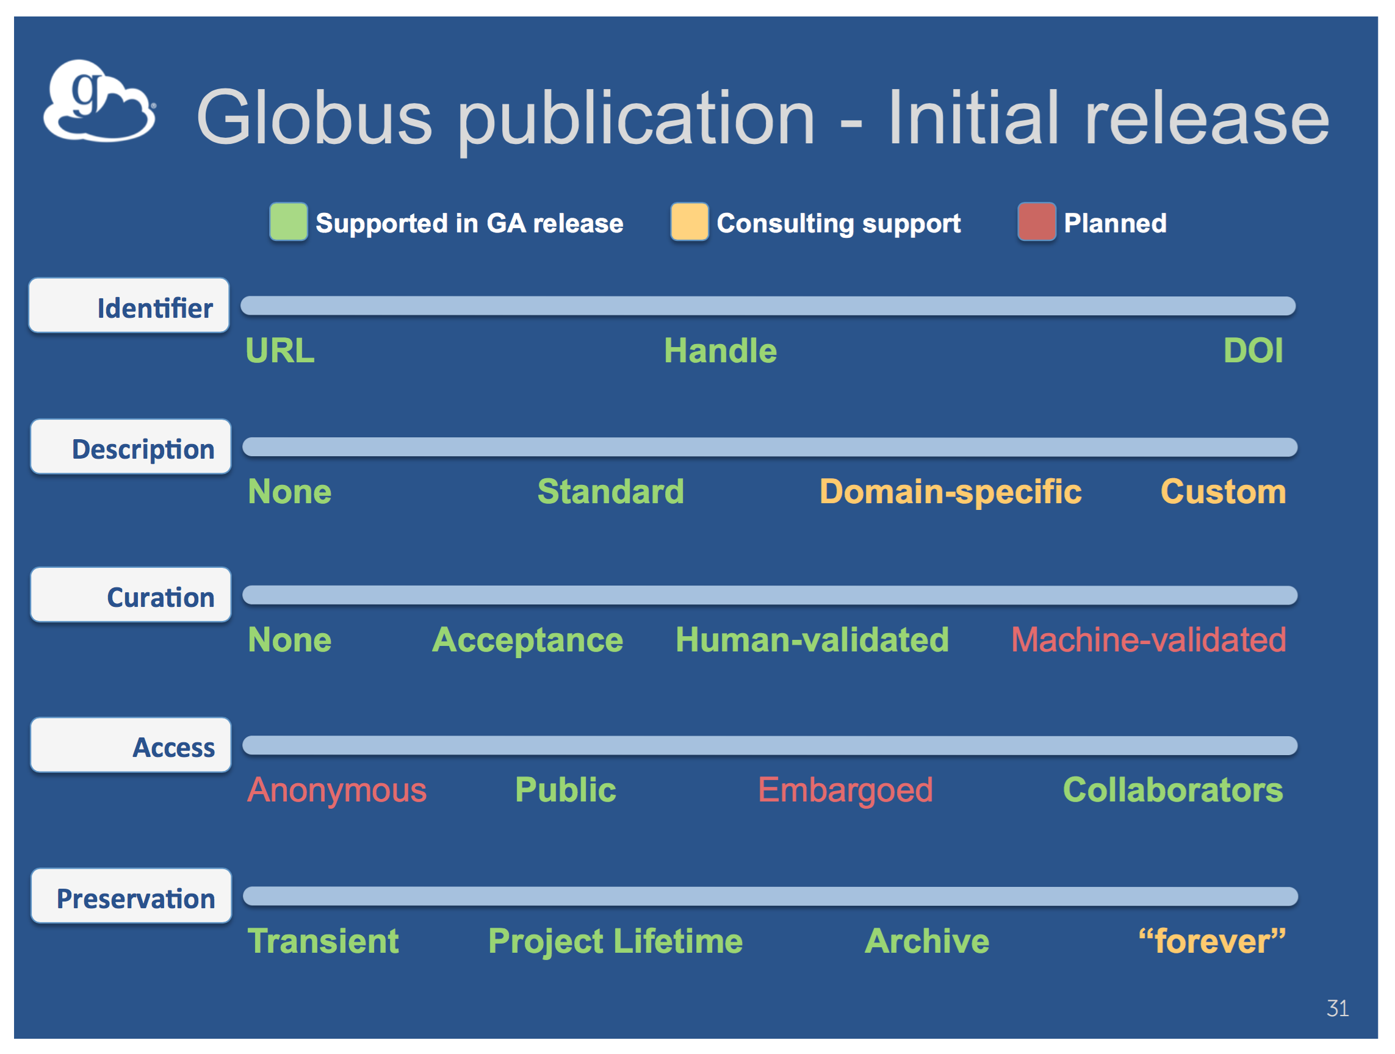
Source: https://www.globus.org/sites/default/files/151027_Educause2015_Globus_Seminar.pdf

Slide 36
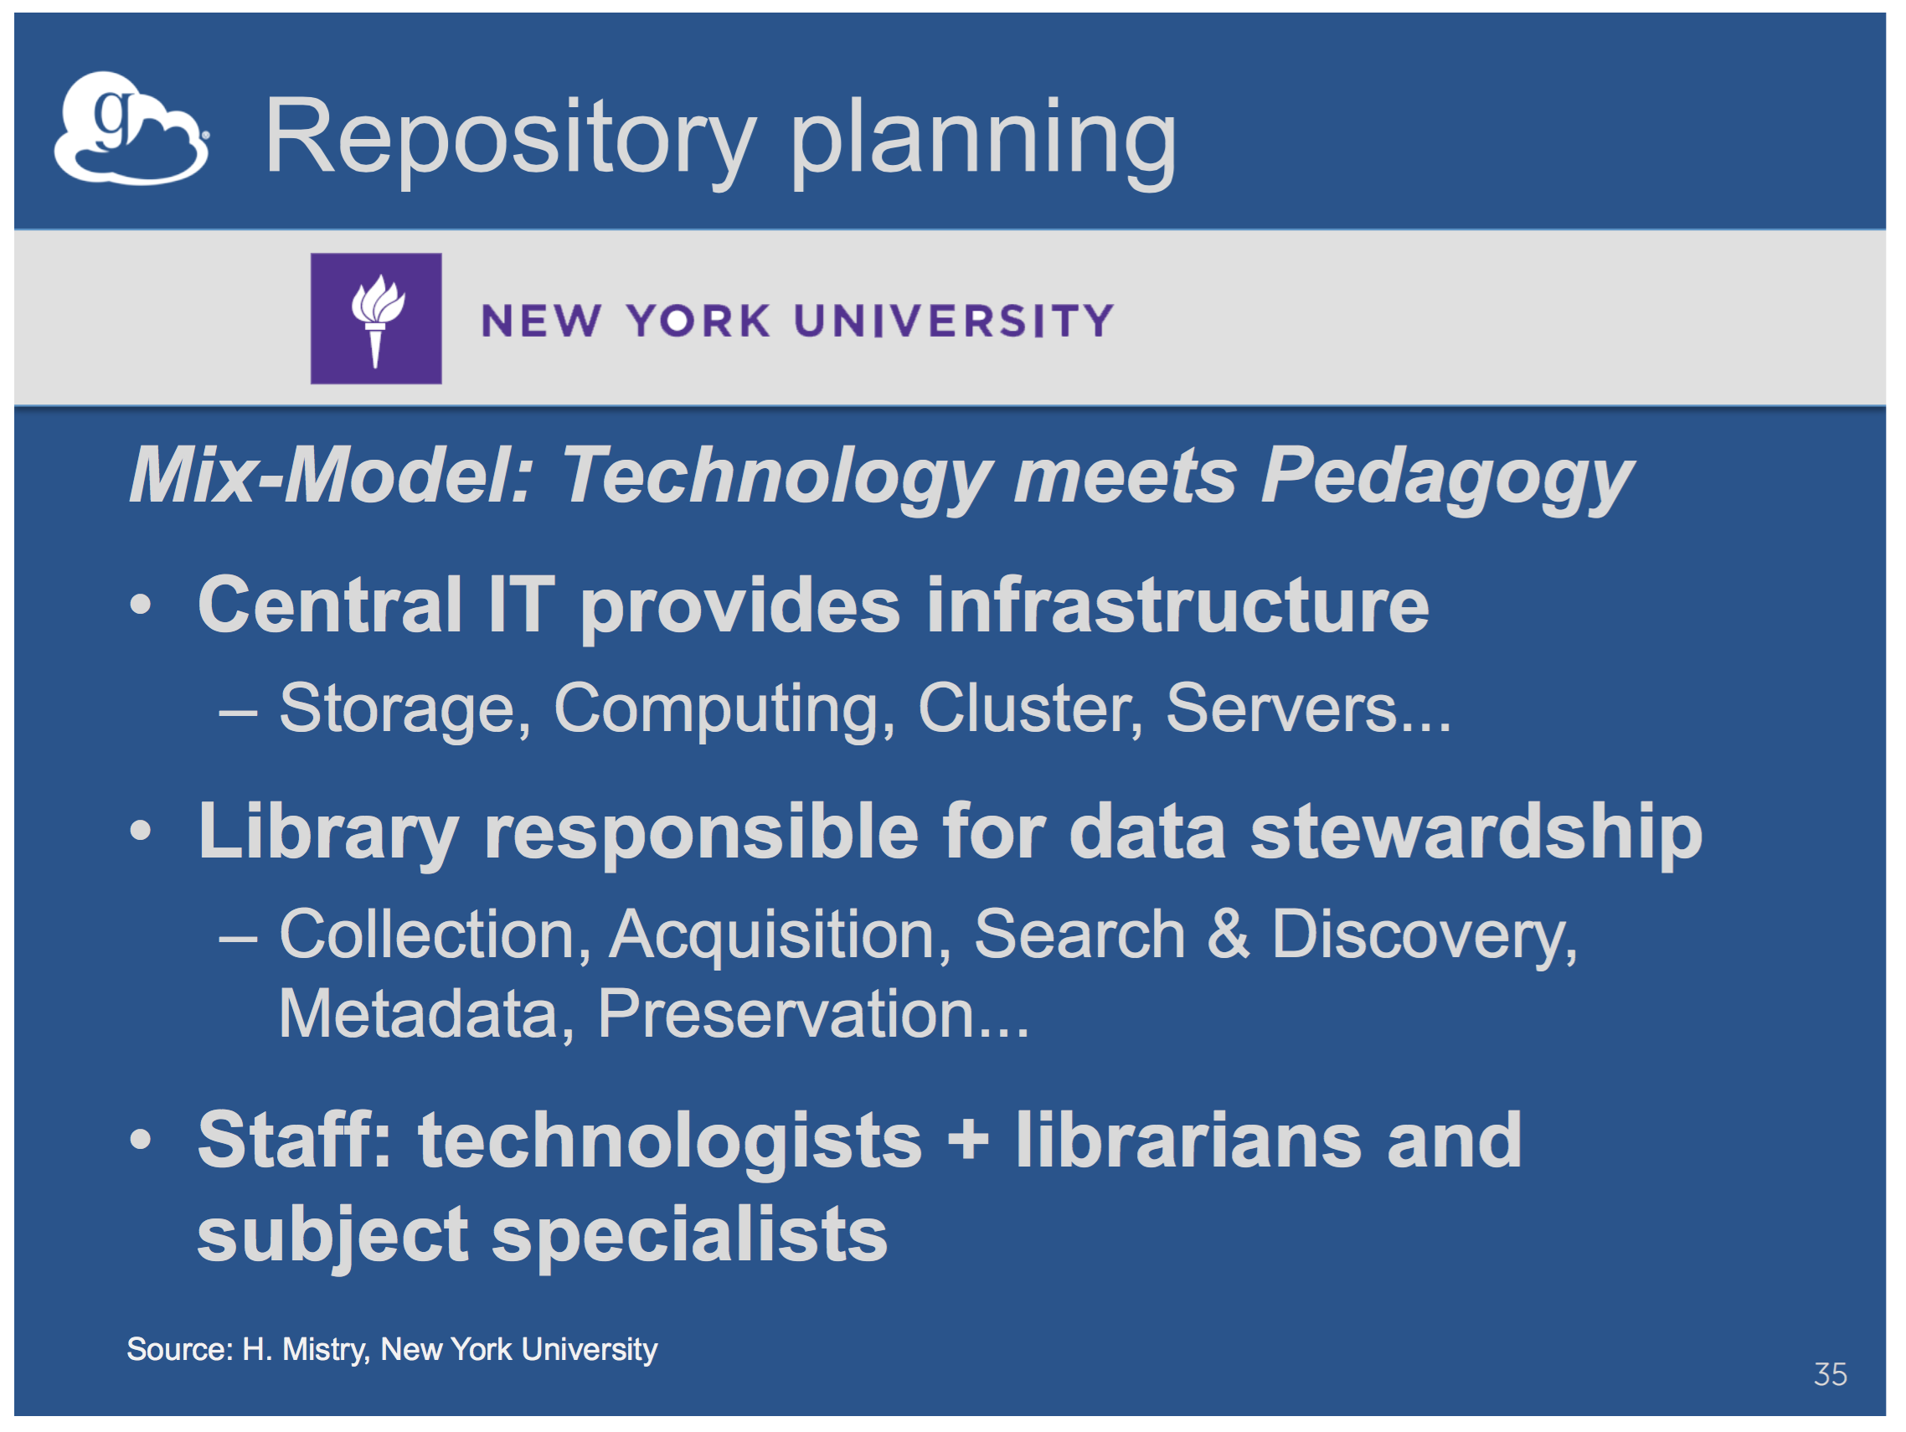
Source: https://www.globus.org/sites/default/files/151027_Educause2015_Globus_Seminar.pdf

Slide 37
Case Study 3 (Kyoto University)

Slide 38
研究公正…
９月１日から適用

Slide 39
Evidences of research data including documents, numerical data, images and so on must be archived in a way which is auditable for defined period
Research data must be opened based on requests for audit
The same requirements will be applicable after leaving Kyoto University
Researchers must report the location of research data when leaving Kyoto University

Slide 40
Schools and Graduate Schools at Kyoto University must educate researchers in terms of preservation for research data

Slide 41




現状
SINET
仮想計算機ホスティング
電子メール
ウェブホスティング
ストレージ
オンプレミス
外部データセンター
BCP

Slide 42




構想
パブリッククラウド
電子メール
ウェブホスティング
クラウドストレージ
仮想計算機ホスティング
研究データアーカイブ
SINET
プライマリ
システム
クラウド管理
データベース
セカンダリ
サブシステム
サービス群
オンプレミス
外部データセンター
BCP
Kyoto University Academic Cloud Environment

Slide 43
まとめにかえて A Concluding Remark

Slide 44
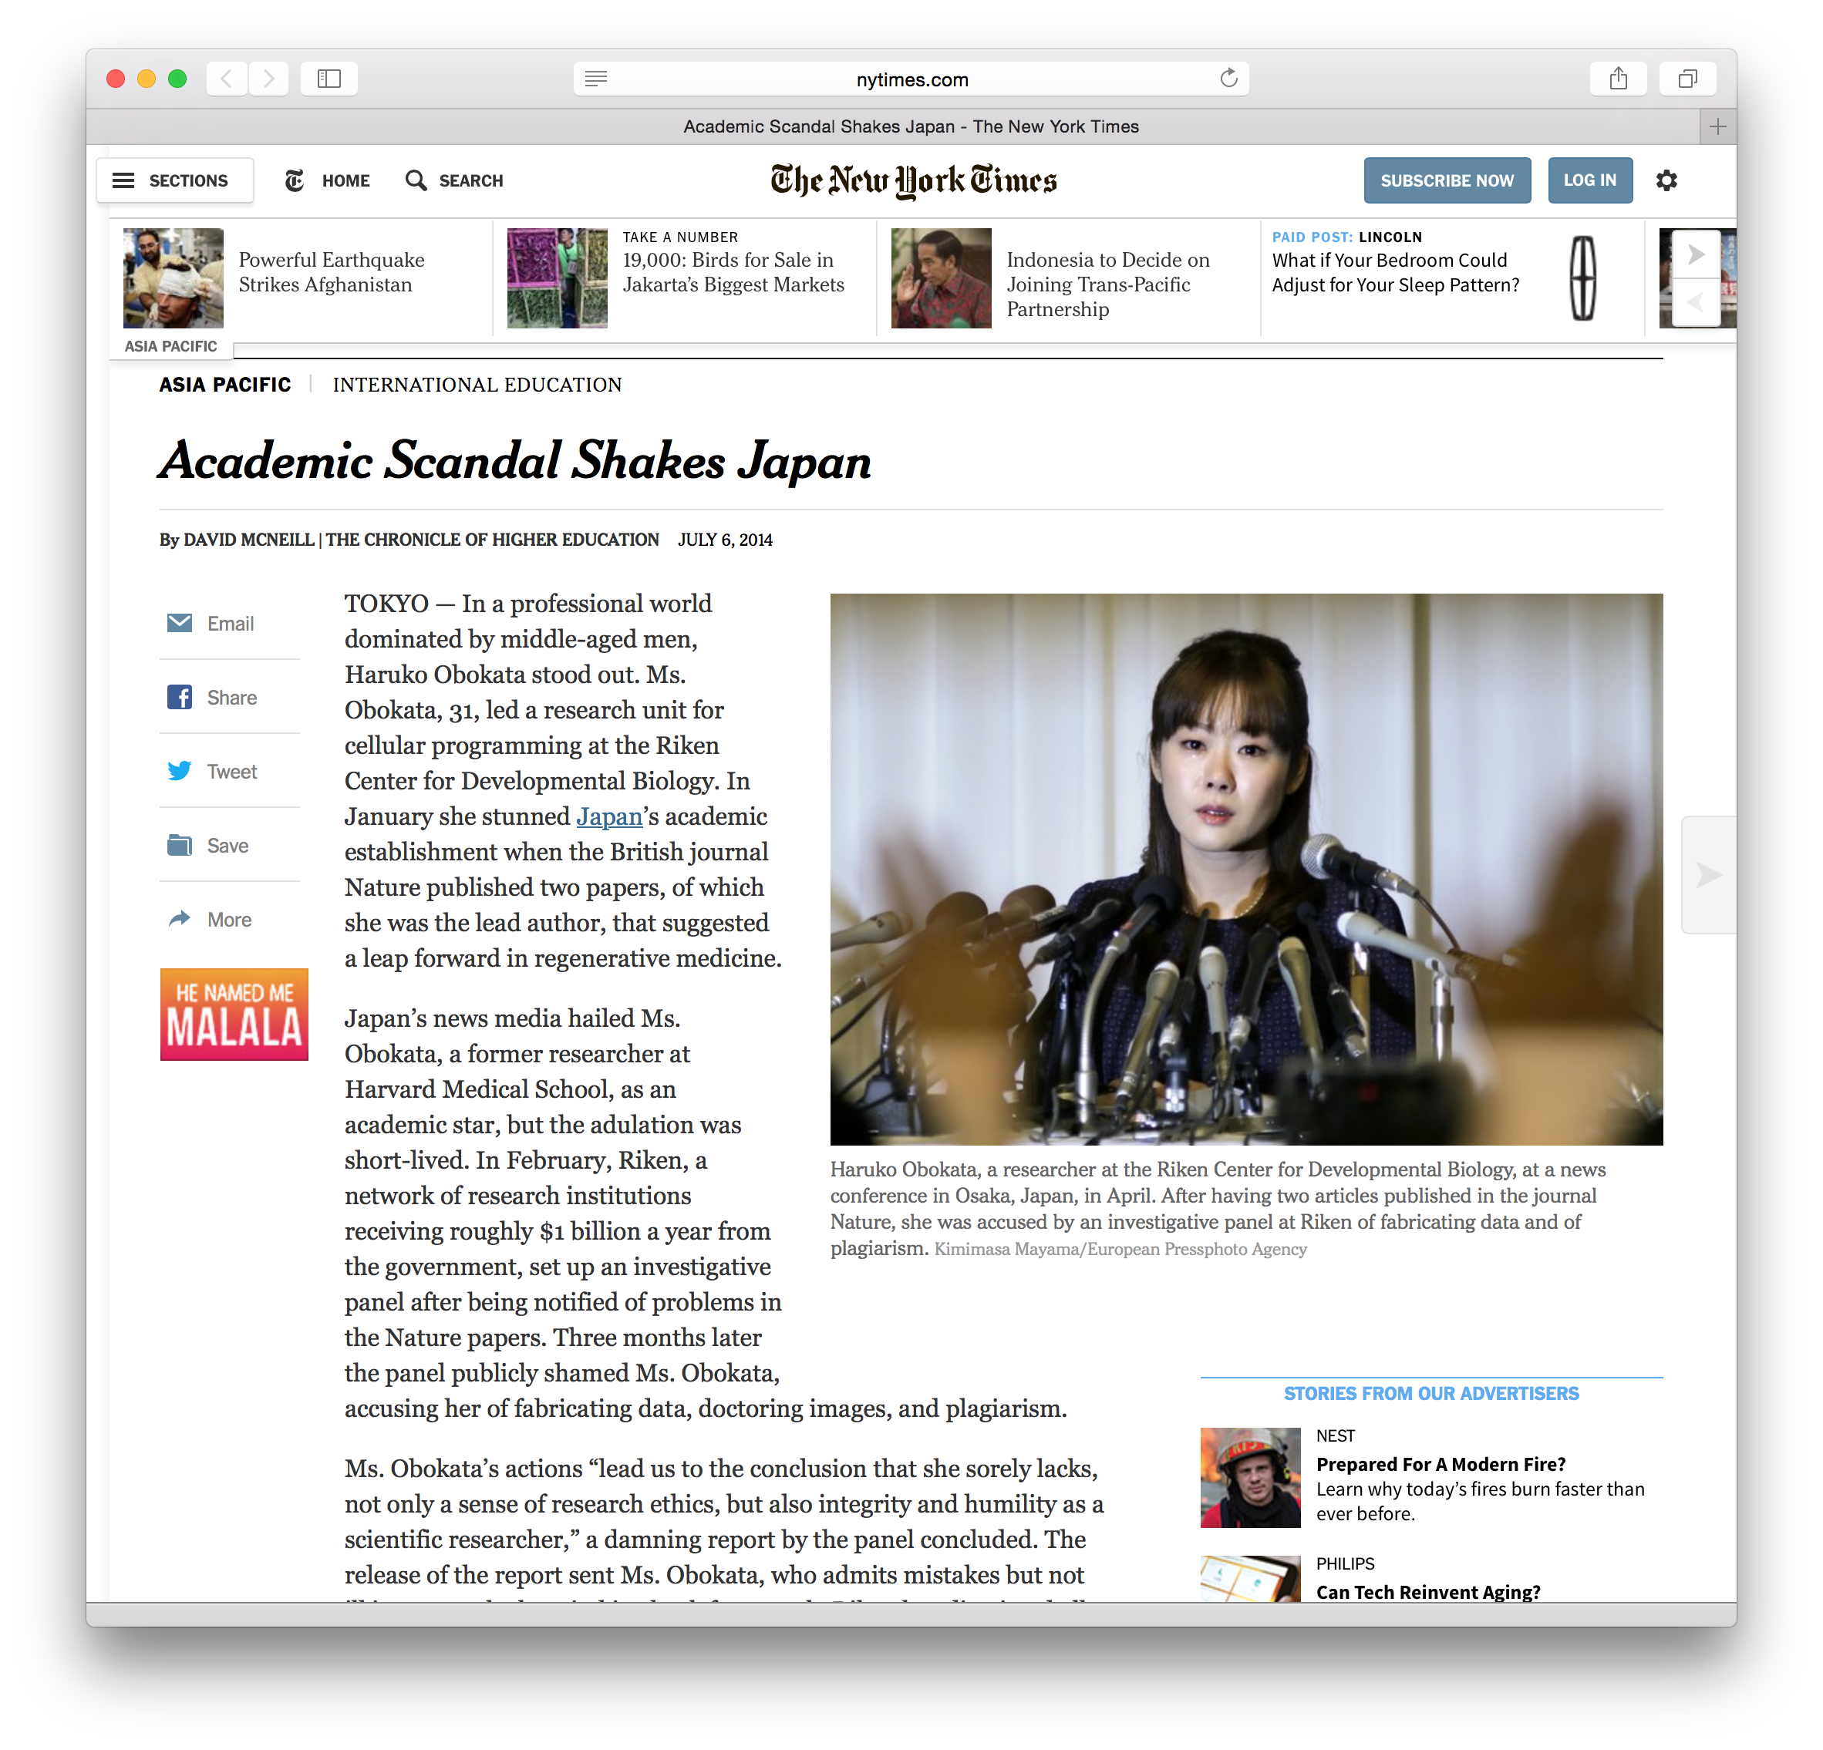

Slide 45


Slide 46
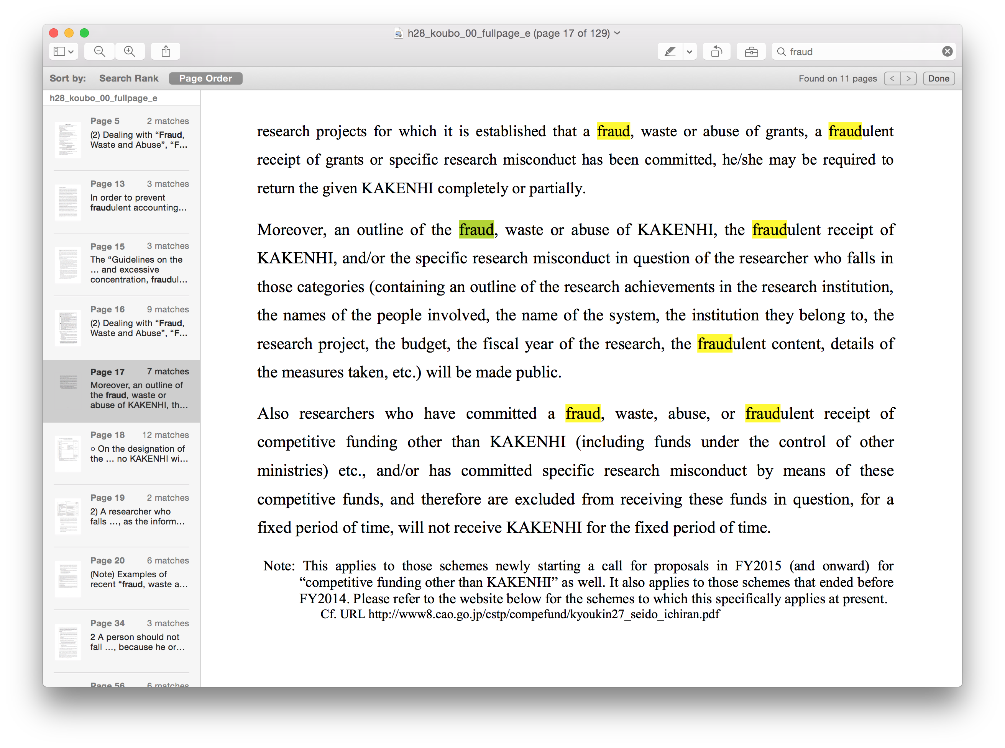

Slide 47
Open and Transparent

